Slide 1

Eski Pardus (Bebek Pardus)
İlgi büyük
Çok şirin, çok eğlenceli
Gelecek hayalleri ile dolu

Slide 2

Aile ve Yakın Çevre
Herkes onun için bir şeyler yapmak istiyor.
Başından ayrılmıyor
Gak deyince su, guk değince ekmek

Slide 3

Yeni Pardus (Genç Pardus)
İsyankar
İstekleri çok
Değişken

Slide 4

Aile ve Yakın Çevre
Bıkkın
Kontrolünü kaybetmiş

Slide 5
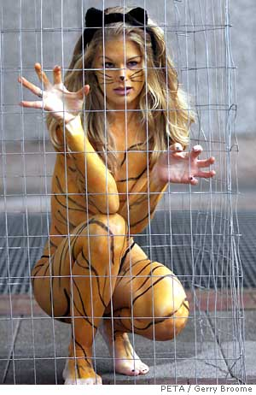
Tavır 1
Bu çocuktan adam olmaz
Bırak ne yaparsa yapsın
Ben seninle artık uğraşamam

Slide 6
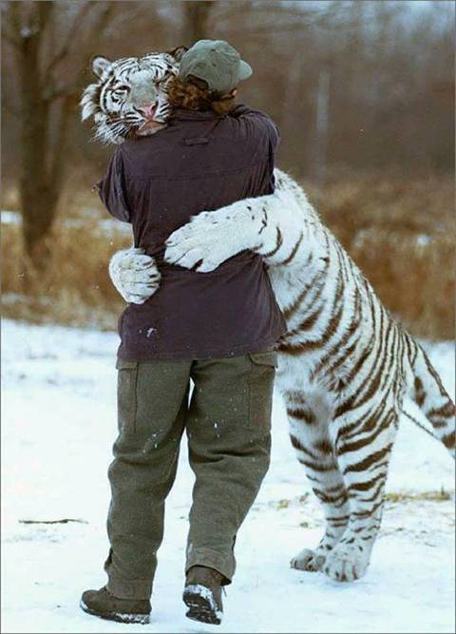
Tavır 2
Dinle
Yakın ilgi göster
Vazgeçme
Yönlendir

Slide 7
Görev Sorumluluk ve Sınırlar...

